Slide 1
软件工程课程实践成果汇报
项目名称：基于Nginx的高可用分布式网关管理软件系统
团队成员：徐明洋 董佳琪 原凯峰 刘宇扬
日期：2024.7.5

Slide 2
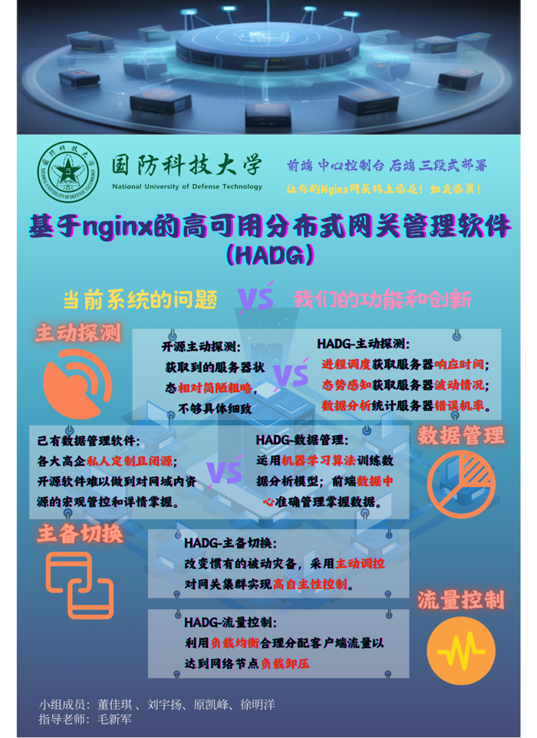
汇报内容
软件需求与创意
需求模型与文档
软件开发技术与工具
软件设计与建模
代码编写
软件测试
软件质量与保证
系统部署与运行
开源社区的使用
项目组成员贡献比例
实践收获与感受

Slide 3
软件需求与创意
现实问题
  当前社会，Nginx网关正在被广泛使用，但当前缺少优秀的开源网关管理软件
  服务器资源无比宝贵的当下，我们需要对服务器进行高效的主动健康探测，但是已有的开源模块获取的结果较简单，原始粗糙，适用性上有待提高
  Nginx网关在广泛大规模使用的过程中，面临提高抗灾性的需求
核心功能
  主动探测公网服务器和健康状态分析
  用前端平台来控制和配置Nginx内核的网关管理，从而实现主动网关切换和自动网关切换（网关灾备）2套切换体系
  Nginx网关数据分析和态势感知平台
需求创意
  利用进程调度算法分析响应时间，重写主动探测，获取更多数据，以综合观测平台实时显示
  利用前端网关拓扑图进行操作，实现主动网关切换和自动网关切换，从而提高抗灾性
  利用机器学习算法训练模型，对Nginx网关 的结果数据进行分析从而得出服务器态势

Slide 4
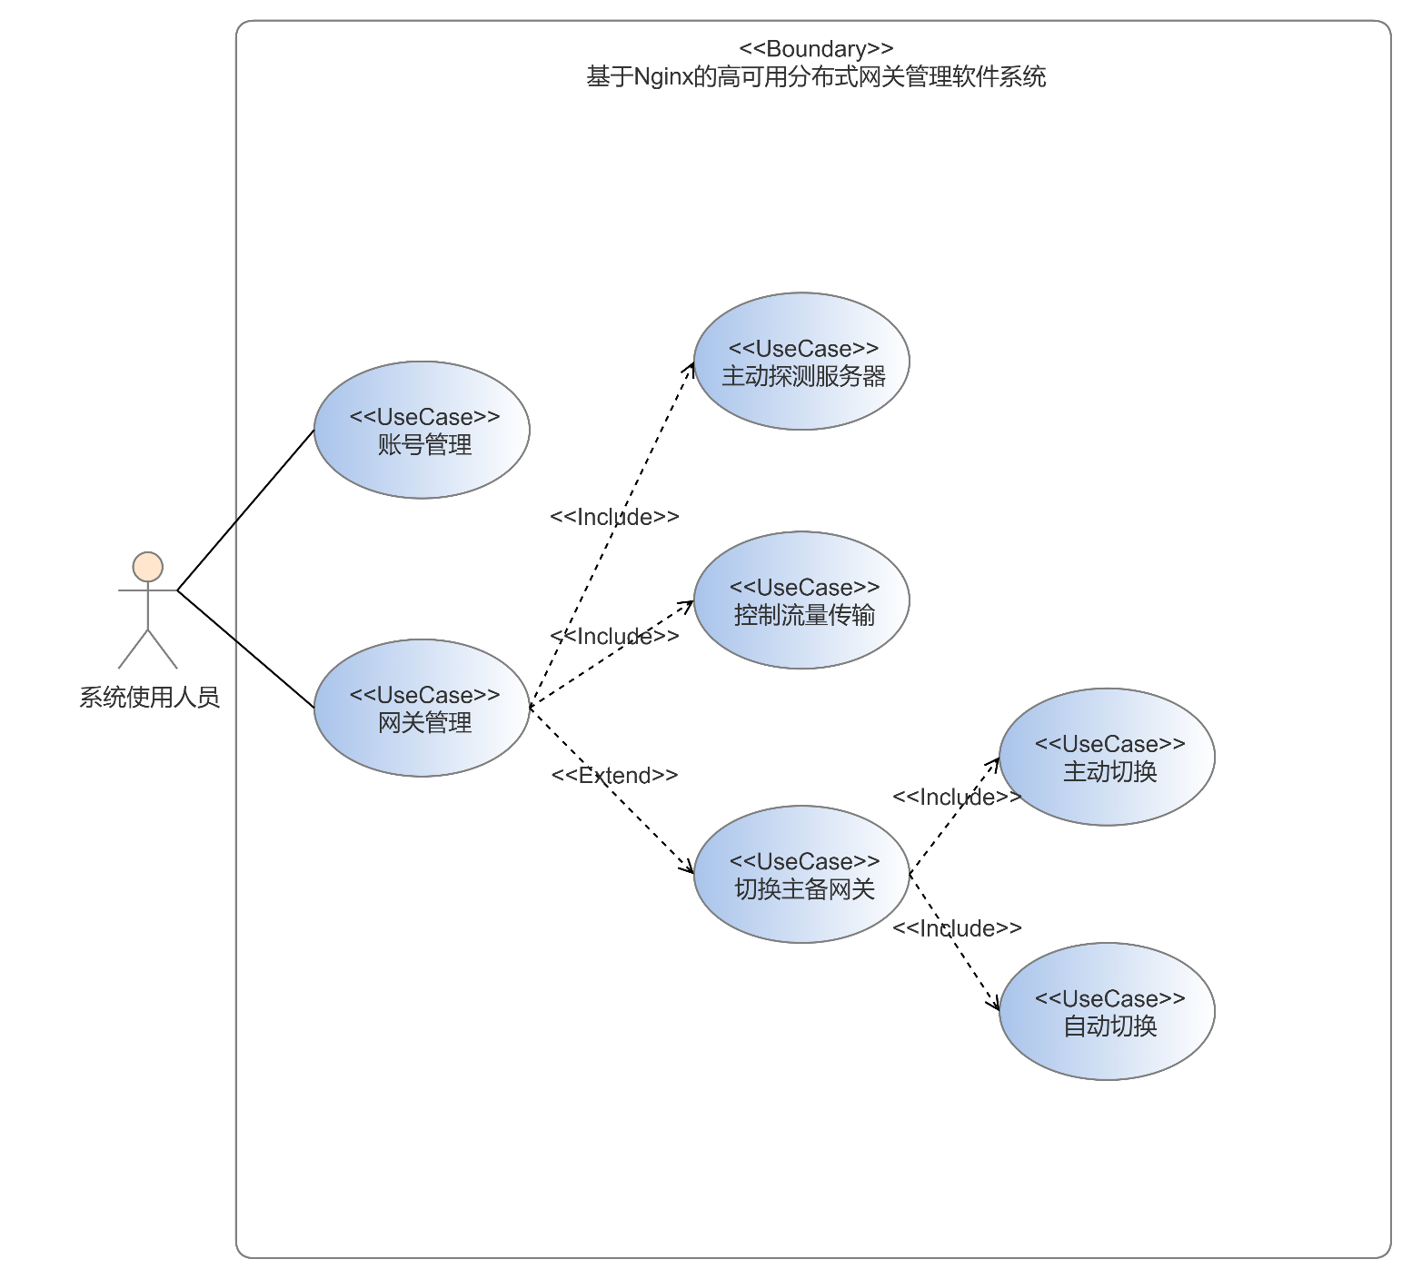
需求模型与文档
软件需求模型
  用例模型
通过用例图的形式建立软件需求的用例模型。
分为2个用例，分别是账号管理和网关管理，其中网关管理是核心用例，包含了主动探测服务器，控制流量传输，切换主备网关3大用例，切换主备网关则进一步可分为主动切换和自动切换这2个用例。

Slide 5
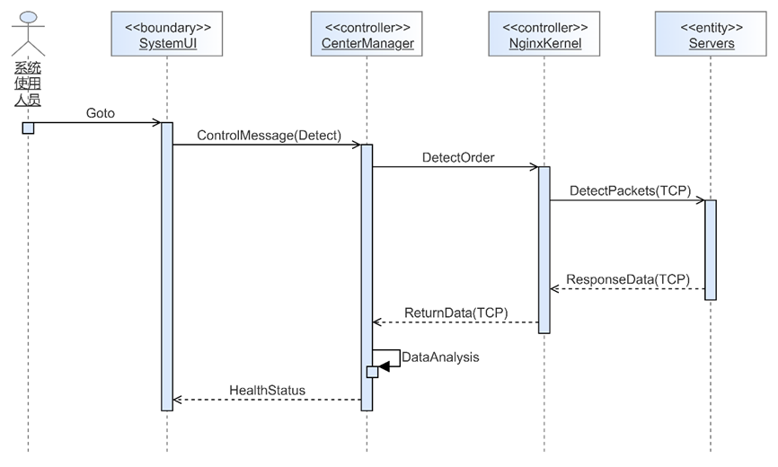
需求模型与文档
软件需求模型
  顺序图
以主动探测服务器功能为例：
1.系统使用人员进入系统UI界面
2.UI界面向中台发送探测请求
3.中台向内核发送探测命令
4.Nginx内核向服务器发送探测数据包
5.内核接收服务器响应数据，将结果反馈至中台
6.中台进行数据分析后将服务器健康状态返回给UI界面

Slide 6
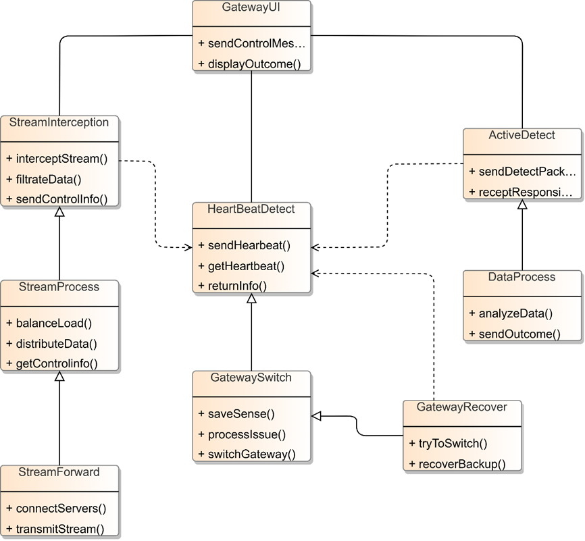
需求模型与文档
软件需求模型
  分析类图
界面显示子系统包含GatewayUI 1个类；
主动探测子系统包含了ActiveDetect和DataProcess共2个类；
流量控制子系统包含StreamInterception、StreamProcess和StreamForward共3个类；
网关灾备子系统包含Heartbeat-Detect、GatewaySwitch和GatewayRecover共3个类。

Slide 7
需求模型与文档
软件非功能需求
  软件质量需求：
  --利用Nginx模块化开发方法，在Nginx内核基础上加装模块，确保软件可扩展性
  --软件分为前端—中台—内核 三层，确保了软件可维护性
  --前端操作界面要在1s内响应，数据统计分析平台延迟不超过2s
  软件开发约束需求：
  --软件运行在基于Linux的Ubuntu操作系统上
  --要求能够在4个月内交付软件产品
  --采用了C，Python，HTML，CSS，JavaScript等开发语言

Slide 8
需求模型与文档
软件需求文档
  “软件需求构思与创意文档”
  从软件的需求构思和创意出发，介绍了提出软件需求的背景和欲解决的问题，说明了软件的创意，构思了软件系统的组成和部署，简单设想了软件系统的功能，同时考虑了可行性和潜在风险。全文一共2849字。
  “软件需求规格说明书”
  主要介绍了软件系统的功能需求，给出了每一项功能需求的表示，提供了软件功能的需求模型，包括用例图、交互图、分析类图等；
  同时描述了性能、设计约束、界面、进度、交付、验收等其他方面的软件需求，并给出了软件原型。全文一共6697字。

Slide 9
软件开发技术与工具
开发技术
  软件项目开发的过程中使用了UML开发技术、Nginx模块化开发技术、网络应用开发技术、Web前端开发技术等
编程语言
  软件项目用到了C、Python、Java、HTML、JavaScript、CSS等
软件工具
  用到UML建模工具CodeArts、IDE工具PyCharm和Visual Studio Code 、前端框架工具BootStrap、代码质量分析工具SonarQube等

Slide 10
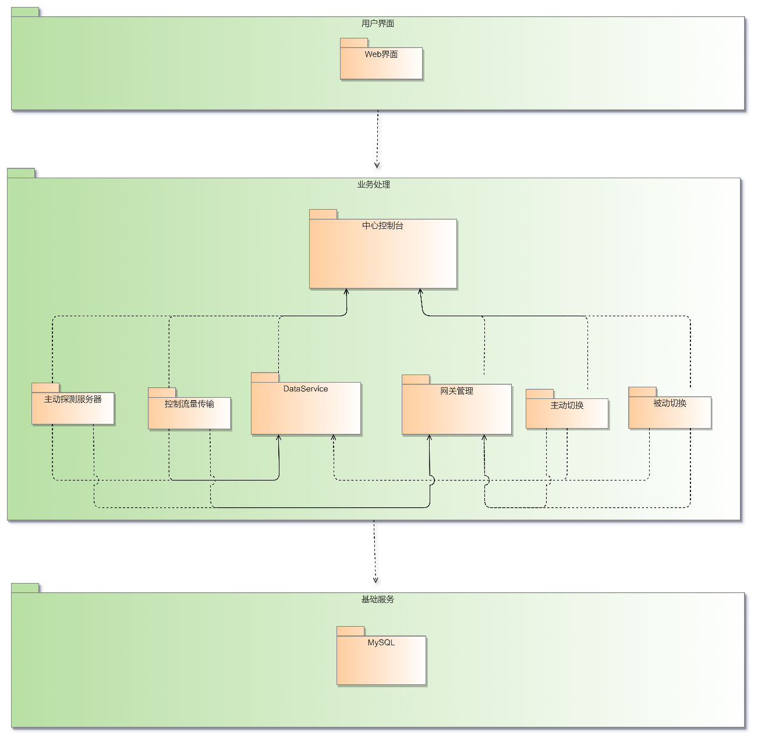
软件设计与建模
体系结构设计及其模型
  包图
采用分层体系结构模式:
(1)顶层设计为用户界面层，包括Web界面，用于用户和软件系统的交互。
(2)中间层设计为业务处理层，包含具体的任务处理模块。其中，中心控制台为主要核心模块。
(3)底层设计为基础服务层，包含MySQL的数据库服务。

Slide 11
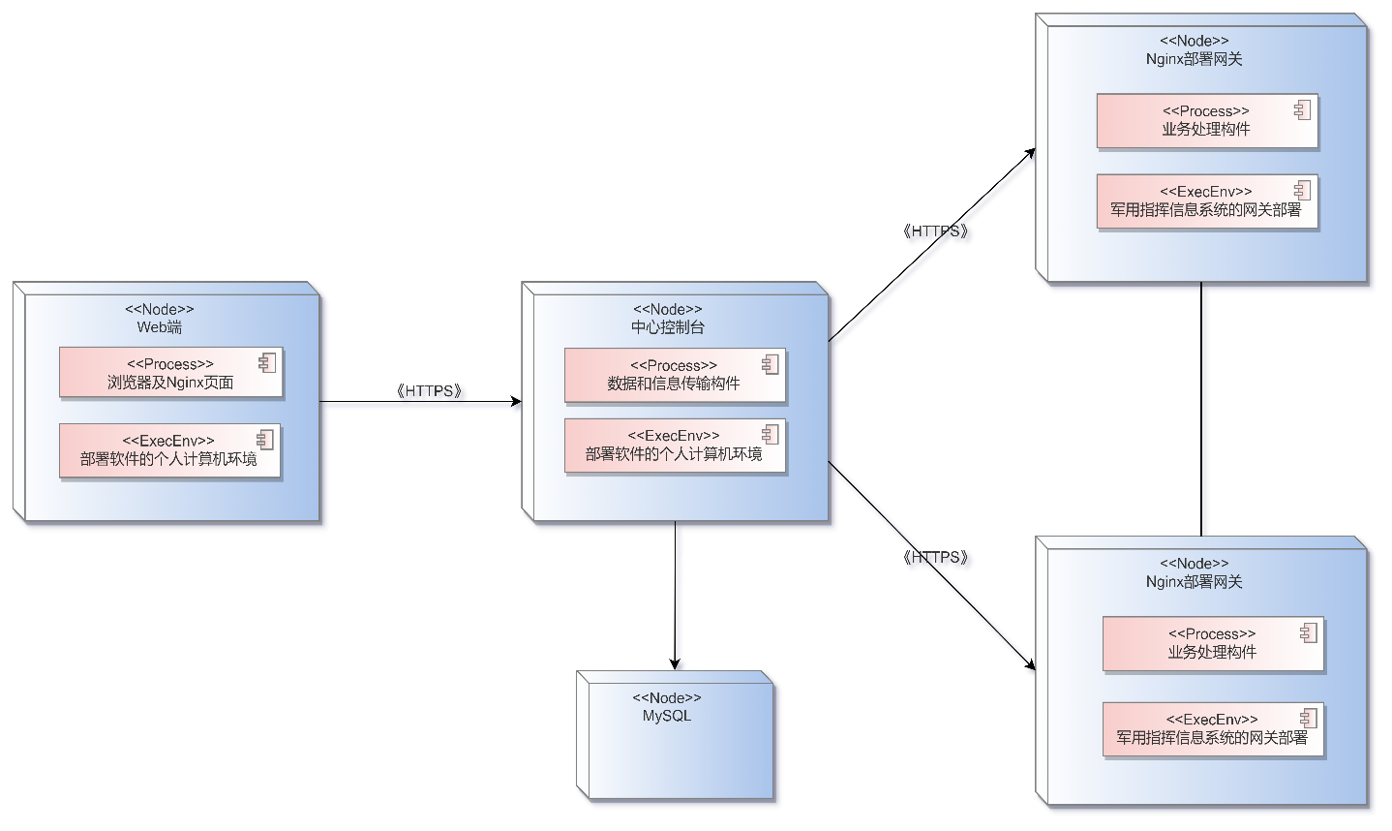
软件设计与建模
体系结构设计及其模型
  部署图
如图所示为软件系统部署图：
在部署软件的个人计算机运行环境中，利用浏览器和Nginx页面进入软件系统。通过HTTPS可以将功能请求传达到中心控制台，其中包含了数据和信息传输构件。中心控制台通过HTTPS和Nginx网关建立连接，同时可以访问MySQL数据库。

Slide 12
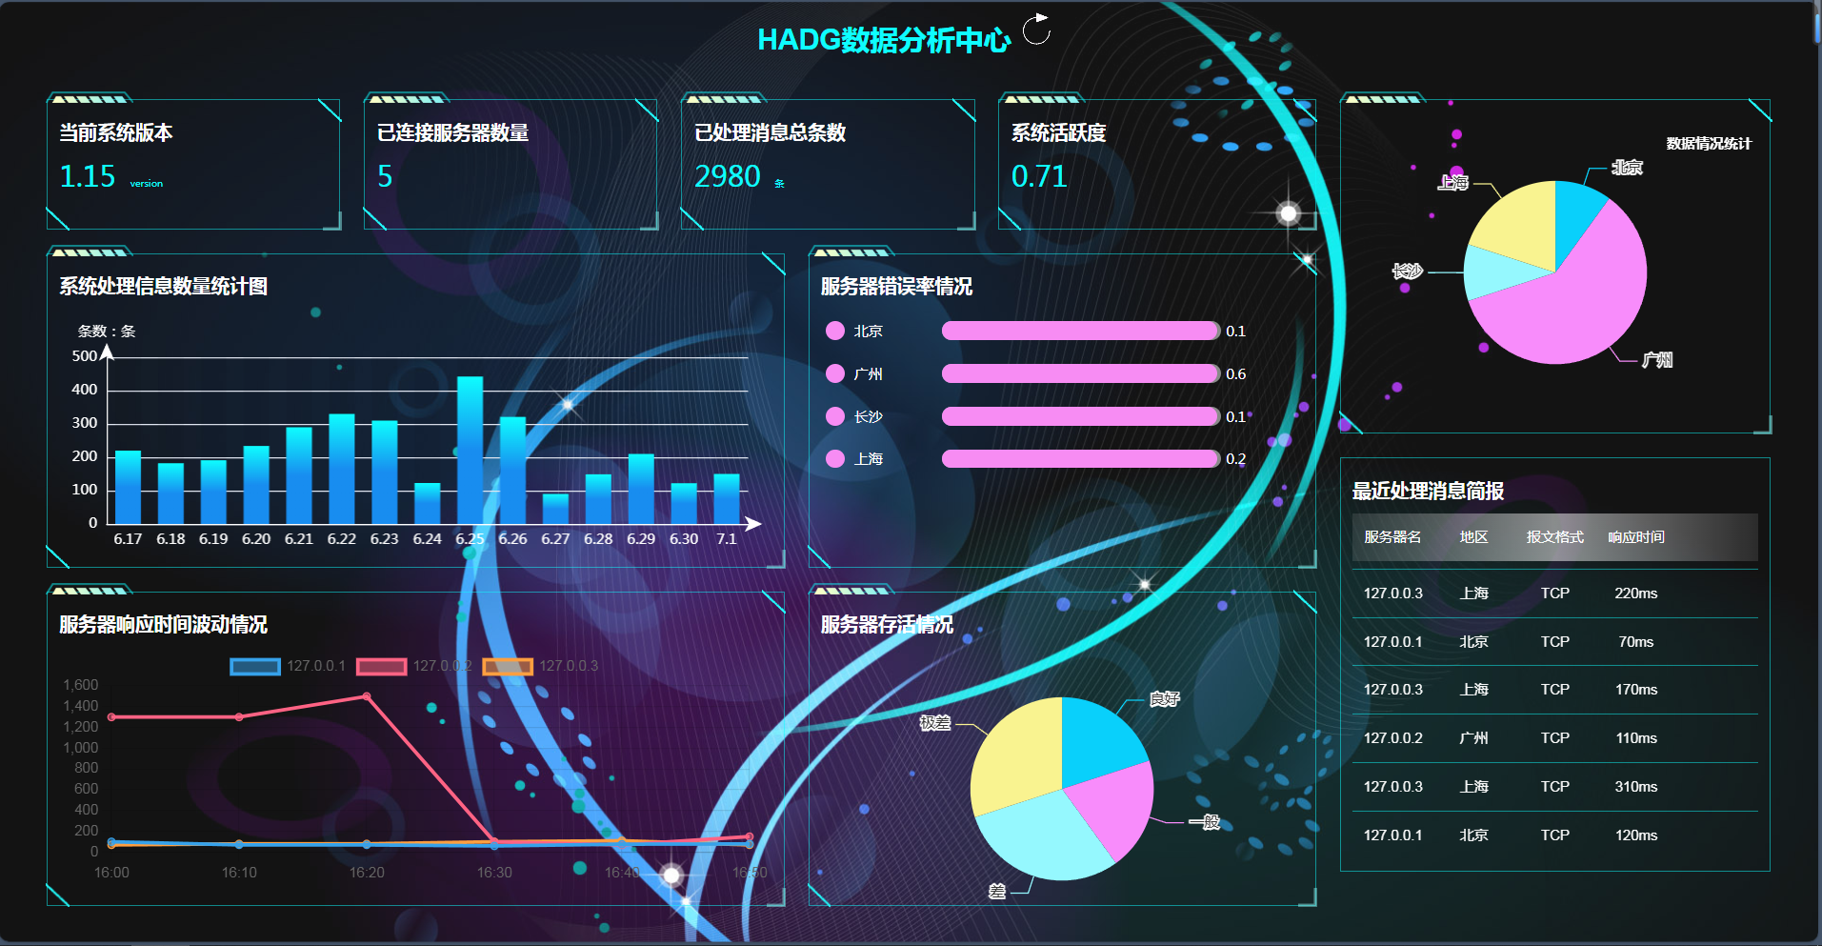
软件设计与建模
用户界面设计及其模型
  软件界面原型
如图所示是软件 数据总控平台 的界面原型：
统计了nginx内核主动探测的结果，进行了健康信息的数据分析。从该界面中可以得知各服务器的健康信息统计数据和系统关键的分类数据。结果以直观的图形数据向使用者展示。

Slide 13
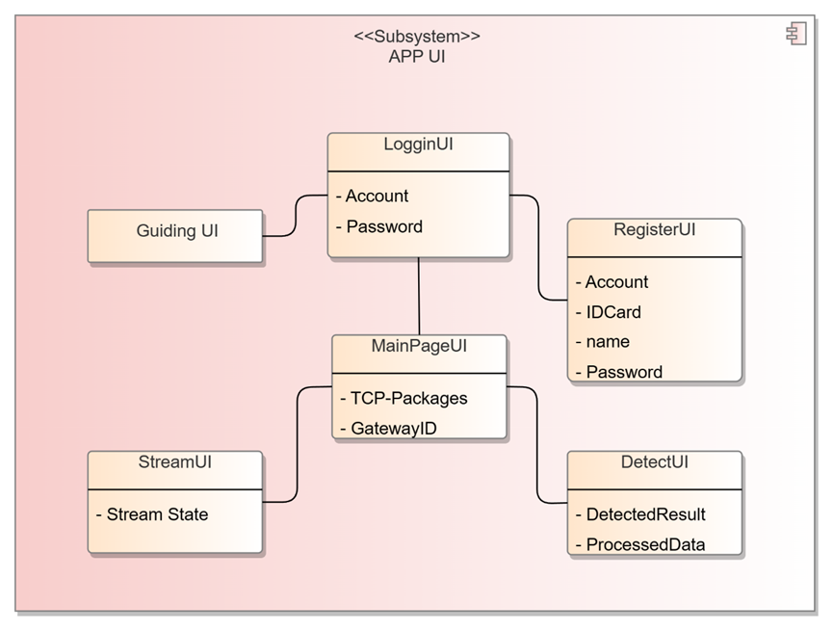
软件设计与建模
用户界面设计及其模型
  界面设计类图
(1)GuidingUI是整个系统刚进入加载的指引和欢迎界面；
(2)RegisterUI是用户注册账号的界面；
(3)LoginUI是用户登录账号的界面；
(4)StreamUI是控制流量传输这一功能的界面；
(5)DetectUI是主动探测服务器这一功能的界面；
(6)MainPageUI是整个系统的主界面，可以跳转到其他功能界面

Slide 14
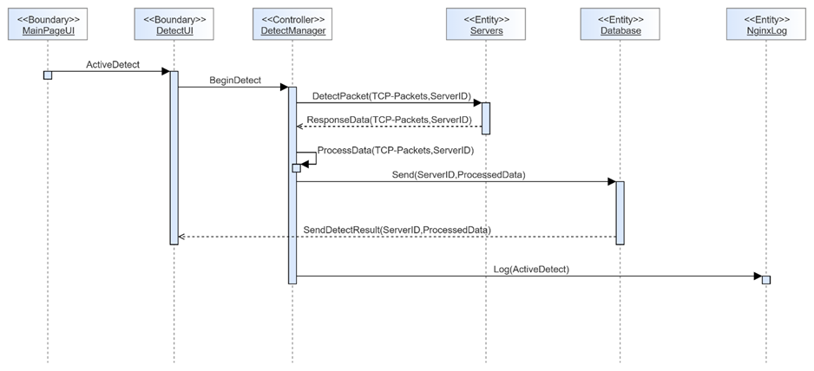
软件设计与建模
用例设计及其模型
  用例详细设计 顺序图
(1)用户通过 “MainPageUI”发起主动探测，“MainPageUI” 向“DetectUI”发送消息以请求界面跳转。
(2)接收消息后，“DetectUI”类“DetectManager”发送消息以请求开始主动探测，随后“DetectManager”向“Servers”发送，待“Servers”对象接收到消息后，返回响应数据“给“DetectManager”。
(3)接收消息后，“DetectManager” 处理消息，然后向 “Database”发送结果，待“Database” 接收到消息后，向“DetectUI”返回消息，将结果显示在“DetectUI”界面。
(4)最后“DetectManager”向“NginxLog”发送消息将操作记录在Nginx日志中。

Slide 15
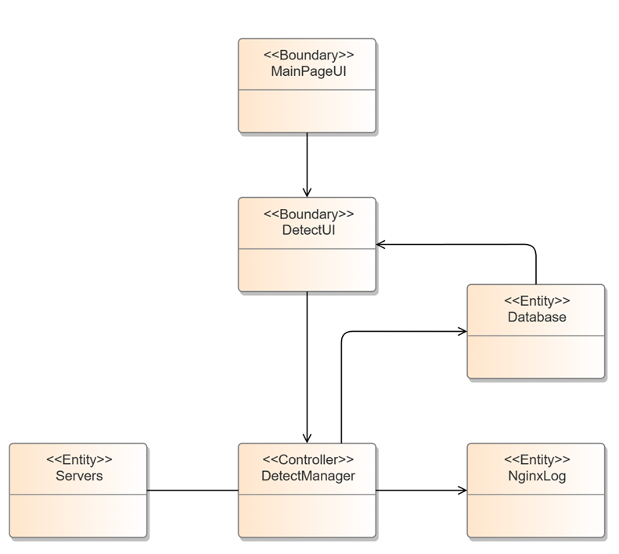
软件设计与建模
用例设计及其模型
  设计类图
(1)“Servers”类和“DectectManager”类之间存在消息交互，并且需要消息处理的结果，它们之间存在双向关联关系；
(2)“DetectrManager”类会给“NginxLog”类发送单向消息，所以两个类之间存在单向关联关系；
(3)“DectectManager”类会给“Database”类发送单向消息，所以两个类之间存在单向关联关系；
(4)“Database”类会给 “DetectUI”类发送单向消息，所以两个类之间存在单向关联关系；
(5)“MainPageUI”类会给“DetectUI”类发送单向消息，所以两个类之间存在单向关联关系；
(6)“DetectUI”类会给“DetectManager”类发送单向消息，所以两个类之间存在单向关联关系。

Slide 16
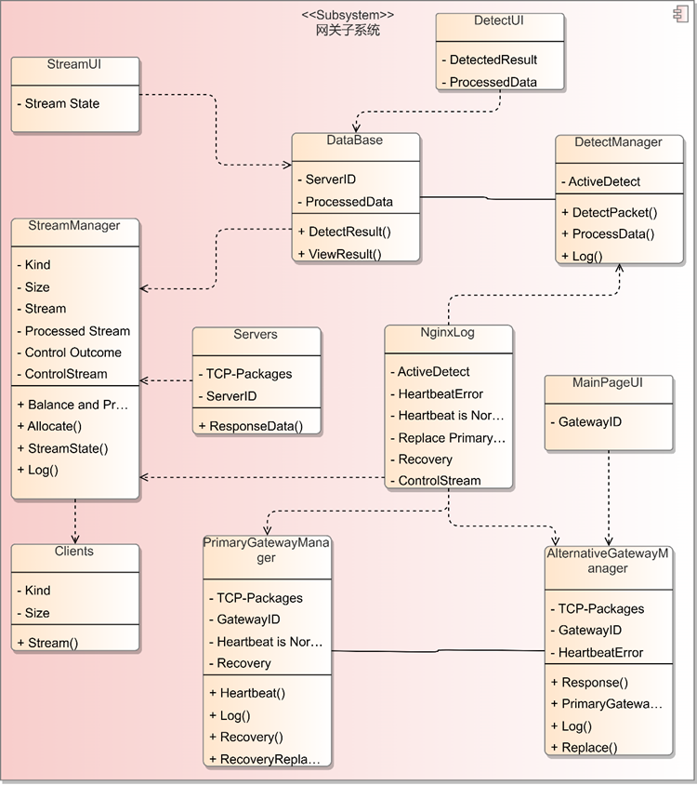
软件设计与建模
类设计及其模型
  类图
如右图所示，是我们设计的网关子系统的精化设计类图。下面具体介绍其中一个方法：
“DetectPacket”方法：
“DetectManager”向“Servers”发送消息“DetectPacket(TCP-Packtets,ServerID)”，发送健康监测网络数据包，并期待收到返回数据包。

Slide 17
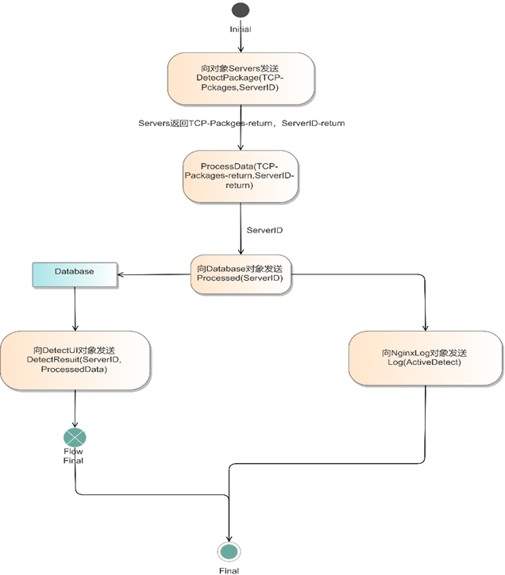
软件设计与建模
类设计及其模型
  活动图
通过右图可以知道DetectManager对象的具体流程：
“DetectManager”向 “Servers”发送消息，待“Servers”接收到消息后，返回消息给“DetectManager”。
接收到消息后，“DetectManager”处理接收到的消息，然后向“Database”发送处理后的结果消息。
待“Database”接收到消息后，“DetectUI”返回消息，将结果显示在“DetectUI”界面。最后，“DetectManager”会向“NginxLog”发送消息将主动探测操作记录在Nginx日志中。

Slide 18
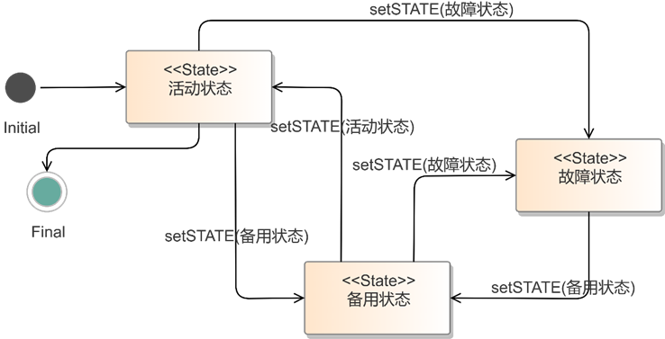
软件设计与建模
类设计及其模型
  对象状态图
以AlternativeGatewayManager对象为例：
AlternativeGatewayManager对象初始状态为备用状态，出现故障之后可能会故障状态，主网关心跳状态错误时，备用网关请求成为主网关，进入活动状态，当主网关故障修正之后，可以从活动状态进入备用状态，也可能在活动状态出现故障进入故障状态。

Slide 19
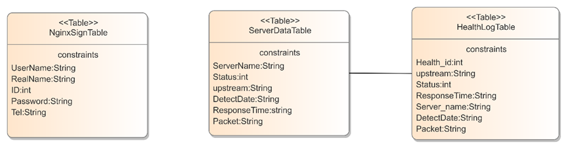
软件设计与建模
数据设计及其模型
  数据设计的类图
如图所示是数据库的设计类图：
(1)NginxSignTable为网关管理软件系统的登录账号数据库；
(2)ServerDataTable为Nginx主动探测结果数据库；
(3)HealthLogTable为健康状态分析数据库。

Slide 20
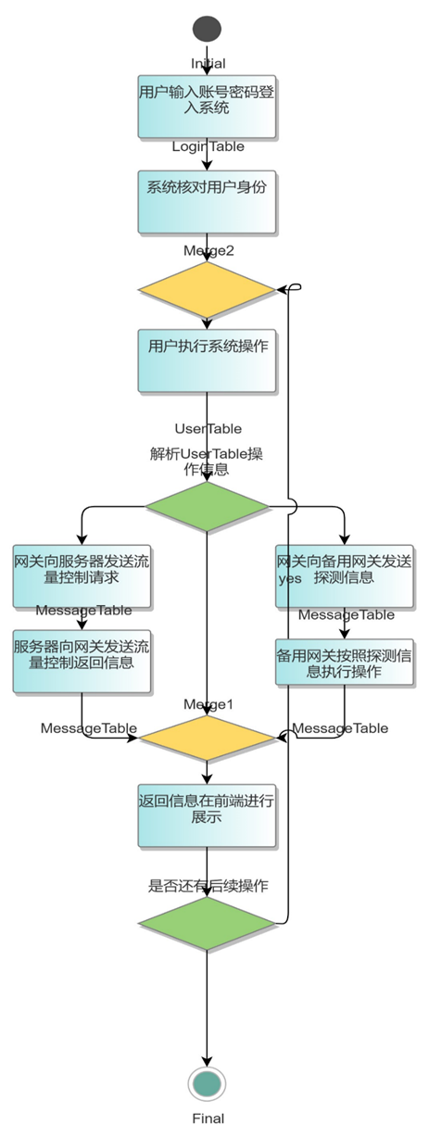
软件设计与建模
数据设计及其模型
  数据操作的活动图
进入系统时首先进入GuideUI界面，等待数秒后切换至LoginUI界面，在LoginUI输入LoginTable当中的信息后，切换界面至MainPageUI。在MainPageUI内做任意操作都会记录在LogTable当中，当LogTable内读取到相关操作关键字时，网关对相应组件进行通过MessageTable的交互，并最终通过MessageTable将返回信息发送至进行展示的前端UI（DetectUI或StreamUI）内，如若还需要进行后续操作，再在LogTable当中写入，否则终端结束。

Slide 21
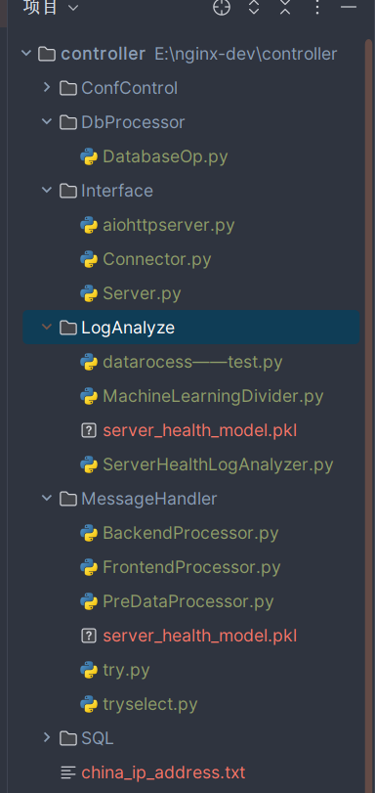
代码编写
代码组织结构
  这里以中心控制台部分代码为例：
中台代码架构主要由三个部分组成，Interface包、MessageHandler包，DbProcessor包 Interface包包含Server类以及Connector主程序，负责搭建http服务器，构建中台处理框架 DbProcessor包包含DataBaseOp.py文件，存放数据库操作的各种方法。MessageHandler包是最重要的消息处理模块，下辖BackendProcessor、FrontendProcessor和PreDataProcessor三个类，分别负责后端消息处理，前端消息处理和消息预处理 其余包均为开发中的功能包，分别负责一定范围内的功能，如模型训练、日志分析和后端控制等

Slide 22
代码编写
程序代码量
  重用开源代码量：约22w代码
  独立编写代码量：约12350行
开源代码利用情况
  利用goaccess，采用其整个框架，然后在其基础上添加了周期性自动分析约11w行代码。
  利用keepalive，采用其框架，在此基础上进行修改实现了网关灾备（被动切换）约1w行代码。
  前端 数据图形化所依赖的开源Js文件约8w行代码
  重用了nginx模块补丁文件约1k行代码

Slide 23
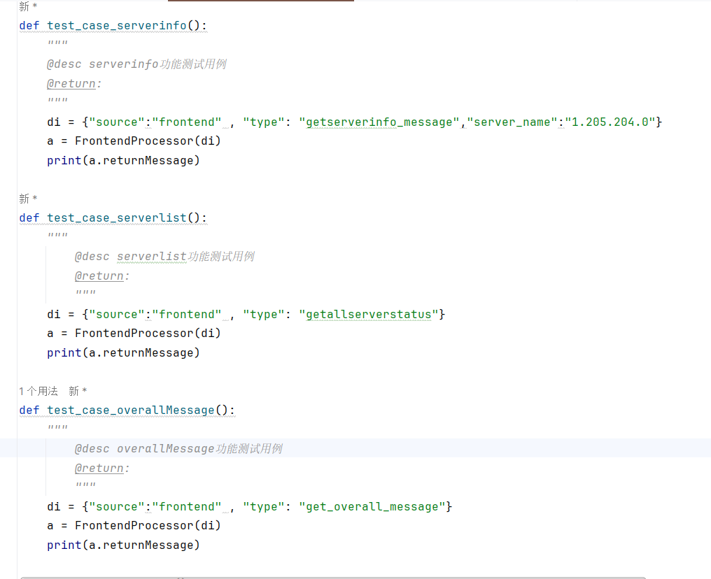
软件测试
开展了哪些测试
  对主动探测服务器模块开展了单元测试
  对整个软件系统开展了确认测试
测试用例和测试结果
  测试用例1：设计了中台消息处理逻辑的测试用例
  测试结果：通过测试
  测试用例2：设计了对于本地服务器和公网服务器的探测测试用例
  测试结果：通过测试
软件测试过程
  在Nginx.conf中修改配置要探测的服务器IP和端口
  重启Nginx，进入软件系统，查看前端数据展示界面

Slide 24
软件质量与保证
采取了哪些质量保证手段
  审查每个软件开发活动是否遵循软件过程规范；
  审核了每个阶段生成的文档类软件制品是否遵循规范和标准；
  采用了软件测试 ，对于实现的功能 进行了测试；
  利用SonarQube自动分析工具对代码进行了质量分析；
  利用华为云的CodeArts Check分析工具对代码进行了质量分析。

Slide 25
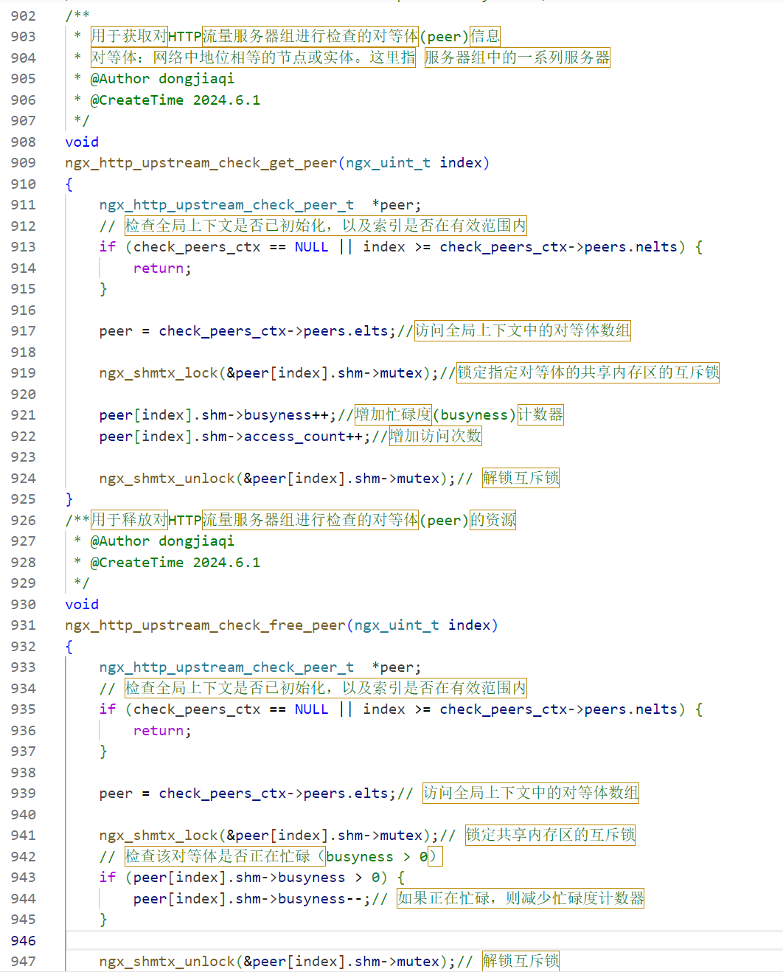
软件质量与保证
程序代码风格
  这里给出部分代码以作风格分析：
  命名规范：采用了有意义的变量名和函数名，统一使用了下划线命名法；
  缩进和格式化：统一使用制表符或空格进行缩进，保持代码的整齐和可读性；
  注释：合理添加注释，解释代码的功能和作用，说明算法思路或特殊处理，能够方便后续阅读和维护；
  代码模块化：将代码按照功能划分模块，遵循单一职责原则，减少代码的复杂度和耦合度。

Slide 26
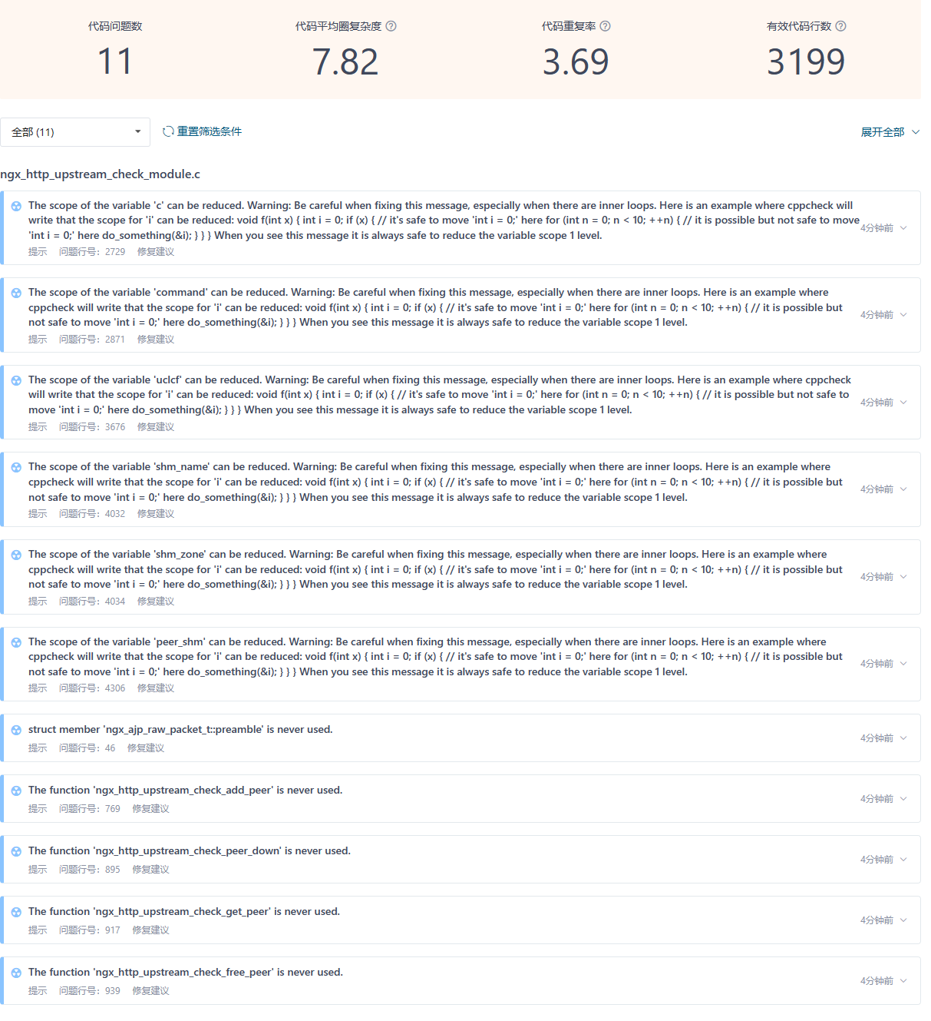
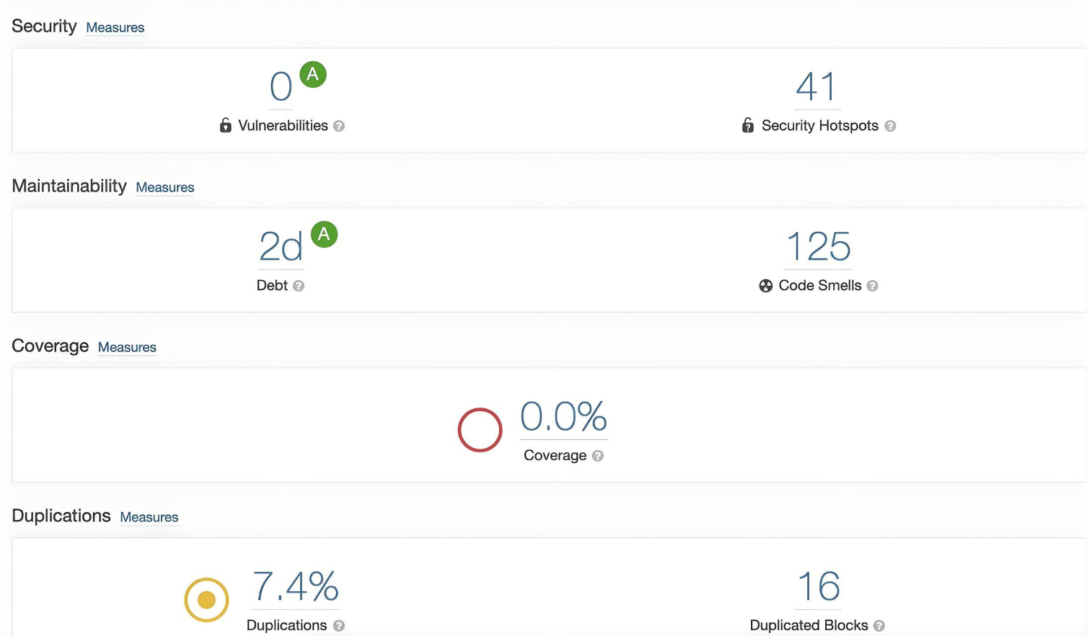
软件质量与保证
程序代码质量
  使用了SonarQube和 华为云CodeArts Check分析部分代码质量，下图是部分结果：

Slide 27
系统部署与运行
运行和部署环境
软件系统采用分布式部署。分为Web端，中心控制台，Nginx网关以及MySQL数据库进行部署，下面是各构件部署情况：
(1)Web端（即客户端）和中心控制台直接部署在用户主机；
(2)2台Nginx网关则分别部署在2台指挥信息系统的计算机中；
(3)MySQL数据库部署在公网服务器中

Slide 28
系统部署与运行
视频演示软件系统的运行情况

Slide 29
开源社区的使用
在开发过程中加入到的开源社区
  CSDN、OSChina、Stack Overflow、博客园、知士荟、GitHub、Gitee、Nginx官方社区
如何基于开源社区来促进软件项目开发，解决软件开发问题
  参考和学习博客
  借鉴重用开源代码项目
  参考Nginx开源文档进行Nginx配置和模块化开发

Slide 30
项目组成员贡献比例
序号 | 成员姓名 | 完成的工作 | 贡献系数(0.5-1.5)
1 | 董佳琪 | 后端功能开发，UML模型构建，内核代码编写，后端和中台联调，文档撰写，PPT制作，视频协作，彩页绘制 | 1.05
2 | 徐明洋 | 后端功能开发，前端与后端数据联调，文档编写，绘制彩页，视频协作 | 0.83
3 | 原凯峰 | 软件架构建模，中台功能开发，数据库设计与运维，中台与前后端数据联调，文档撰写，视频剪辑 | 1.05
4 | 刘宇扬 | 前端功能开发，设计素材收集，前端与中台数据联调，文档编写，视频片段录制 | 1.07

Slide 31
实践收获与感受
遇到的困难和问题
  最初对于Nginx框架不了解，配置基本环境受挫；后续阅读官方文档解决。
  Nginx代码难以理解，不懂模块化开发；后续积极询问指导老师，得以解决。
  来自其余课程和项目的压力，在过程中导致了组内矛盾；最后沟通得以解决。
实践的心得和体会
  有付出就会有收获，实现从0到1 是一件很有成就感的事
  肯钻研，肯花时间读文档，就能理解Nginx代码
  小组合作很重要，大家可以共同分担压力，共同推进项目
实践的收获和成就
  对于软件工程学科和软件开发方法有了更深感悟
  参加竞赛取得了一定成绩，后续也将继续参加ICAN等竞赛

